Slide 1
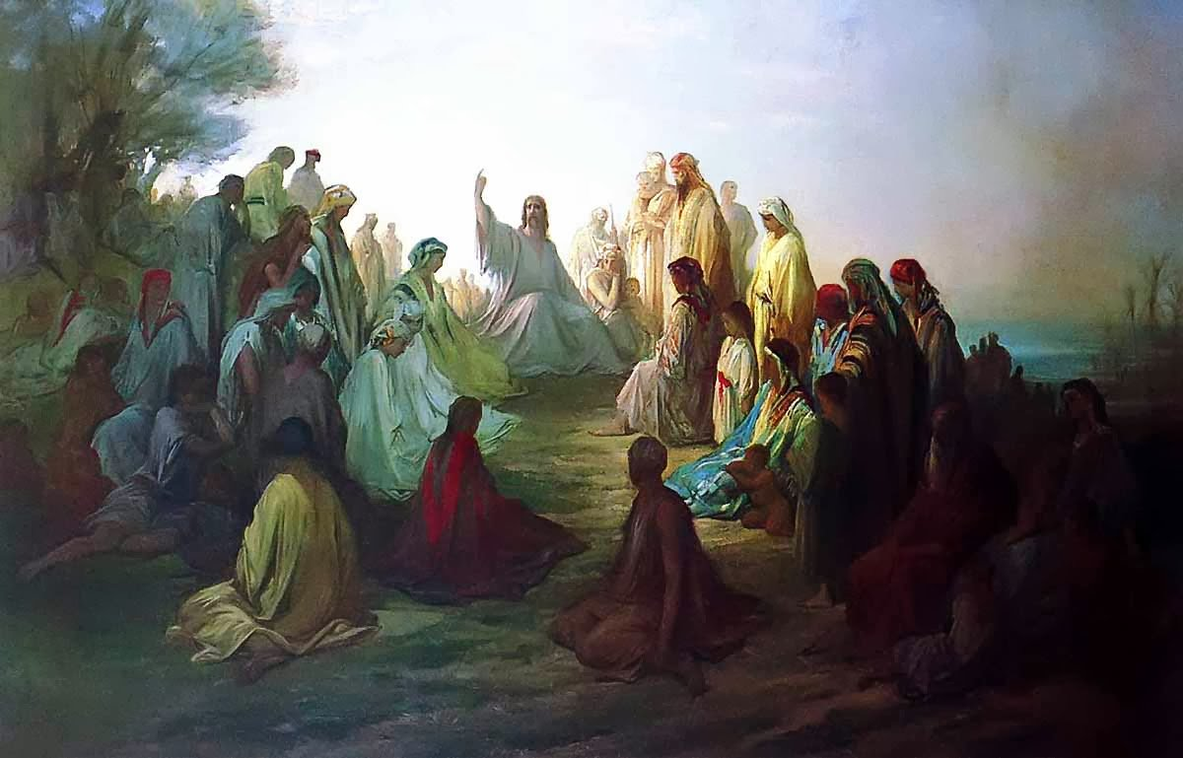
6º DOMINGO
Tempo comum
Notes:
<número>

Slide 2
Eis o tempo de conversão
EIS O TEMPO DE CONVERSÃO, EIS O DIA DA SALVAÇÃO.
AO PAI VOLTEMOS, JUNTOS ANDEMOS. EIS O TEMPO DE CONVERSÃO!
Os caminhos do Senhor são verdade, são amor.
Dirigi os passos meus; em vós espero, ó Senhor!
Ele guia ao bom caminho quem errou e quer voltar.
Ele é bom, fiel e justo; Ele busca e vem salvar!
Notes:
D G A D Bm Em A7 D
Eis o tempo de conversão, eis o dia da salvação.
D7 G Em A D G A D
Ao Pai voltemos, juntos andemos./ Eis o tempo de Conversão!
Em Am7 B7 Em Em7 Am
Os caminhos do Senhor são verdade, são amor./Dirigi os passos meus;
A7 D
em vós espero, ó Senhor!
Em Am7 B7
Em
Ele guia ao bom caminho quem errou e quer voltar.
Em7 Am A7 D
Ele é bom, fiel e justo; Ele busca e vem salvar!

Slide 3

ATO PENITENCIAL
IIII
IIII
IIII

Slide 4
COMO UMA OVELHA PERDIDA
Como uma ovelha perdida pelo pecado ferida
Eu te suplico perdão o bom pastor
KYRIE ELEISON! KYRIE ELEISON! KYRIE ELEISON!
Como um ladrão perdoado encontro o paraíso ao seu lado
Lembra de mim pecador por sua cruz
CHRISTE ELEISON! CHRISTE ELEISON! CHRISTE ELEISON!
Como uma pecadora caída derramo aos teus pés minha vida
Vê as lagrimas do meu coração e salva-me
KYRIE ELEISON! KYRIE ELEISON! KYRIE ELEISON!
Notes:
G D Em Bm
Como uma ovelha perdida pelo pecado ferida
C D Em D
Eu te suplico perdão o bom pastor
G D Em Bm C G Am C G Am G D
KYRIE ELEISON! KYRIE ELEISON! KY...RI...E ELEEEEEEISON!
G D Em Bm
Como um ladrão perdoado encontro o paraíso ao seu lado
C D Em D
Lembra de mim pecador por sua cruz
G D Em Bm C G Am C G Am G D
CHRISTE ELEISON! CHRISTE ELEISON! CHRI...STE ELEEEEEEISON!
G D Em Bm
Como uma pecadora caída derramo aos teus pés minha vida
C D Em D
Vê as lagrimas do meu coração e salva-me
G D Em Bm C G Am C G Am G D
KYRIE ELEISON! KYRIE ELEISON! KY...RI...E ELEEEEEEISON!

Slide 5
6º DOMINGO
Tempo comum
Notes:
<número>

Slide 6
GLORIA A DEUS NO ALTO CÉU
Gloria a Deus no alto céus, paz na terra seus amados a vós louvam rei celeste, os que foram libertados
GLORIA A DEUS (2X)
Deus pai nos vos louvamos adoramos e bendizemos
Damos gloria ao vosso nome vossos dons agradecemos
GLORIA A DEUS (2X) senhor nosso Jesus Cristo unigênito do pai
Vós de Deus cordeiro santo nossas culpas perdoais
A...A....MÉM(2x)
Notes:
G C D G C D
Gloria a Deus no alto céus, paz na terra seus amados
G C D G C D
a vós louvam rei celeste, os que foram libertados
C D G
GLORIA A DEUS (2X)
G C D G C D
Deus pai nos vos louvamos adoramos e bendizemos
G C D G C D
Damos gloria ao vosso nome vossos dons agradecemos
C D G
GLORIA A DEUS (2X)
G C D G C D
senhor nosso Jesus Cristo unigênito do pai
G C D G C D
Vós de Deus cordeiro santo nossas culpas perdoais
C D G
A...A....MÉM(2x)

Slide 7
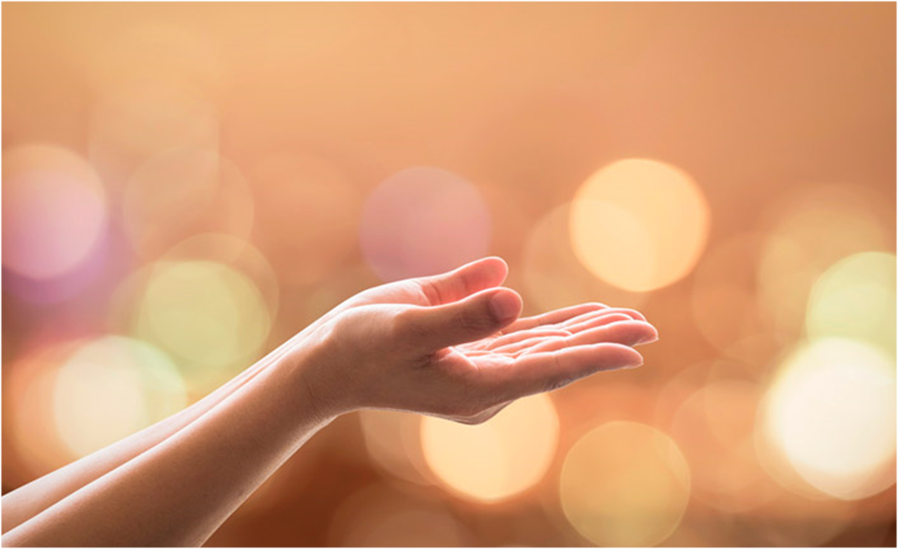
OREMOS
(Oração da Coleta)
Liturgia da Palavra

Slide 8
PR:Ó Deus, que prometestes permanecer nos corações sinceros e retos, dai-nos, por vossa graça, viver de tal modo, que possais habitar em nós. Por nosso Senhor Jesus Cristo, vosso Filho, na unidade do Espírito Santo.
Todos: Amém!
Notes:
<número>

Slide 9

Primeira Leitura:
(Eclo 15,16-21)
Notes:
<número>

Slide 10
LEITURA DO LIVRO DO ECLESIÁSTICO:
¹⁶Se quiseres observar os mandamentos, eles te guardarão; se confias em Deus, tu também viverás.
¹⁷Diante de ti ele colocou o fogo e a água; para o que quiseres, tu podes estender a mão.¹⁸Diante do homem estão a vida e a morte, o bem e o mal; ele receberá aquilo que preferir.
¹⁹A sabedoria do Senhor é imensa, ele é forte e poderoso e tudo vê continuamente.

Slide 11
²⁰Os olhos do Senhor estão voltados para os que o temem. Ele conhece todas as obras do homem.
²¹Não mandou a ninguém agir como ímpio e a ninguém deu licença de pecar.

Slide 12
- Palavra do Senhor.
- Graças a Deus!

Slide 13

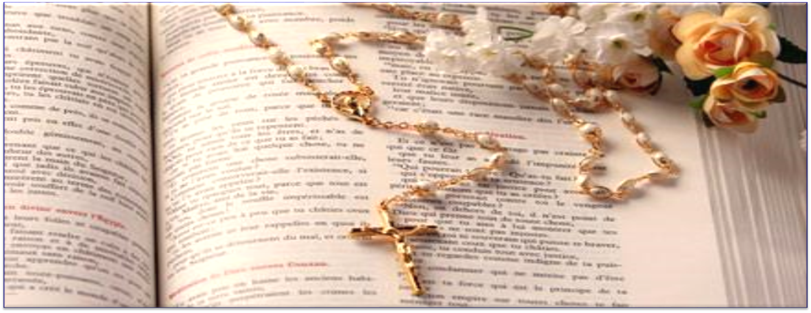
SALMO 118
Feliz o homem sem pecado em seu caminho, que na lei do Senhor Deus vai progredindo!

Slide 14
Segunda Leitura:
(1Cor 2, 6-10)
Notes:
<número>

Slide 15
LEITURA DA PRIMEIRA CARTA DE SÃO PAULO AOS CORÍNTIOS:
Irmãos: ⁶Entre os perfeitos nós falamos de sabedoria, não da sabedoria deste mundo nem da sabedoria dos poderosos deste mundo, que, afinal, estão votados à destruição.
⁷Falamos, sim, da misteriosa sabedoria de Deus, sabedoria escondida, que desde a eternidade Deus destinou para nossa glória.

Slide 16
⁸Nenhum dos poderosos deste mundo conheceu essa sabedoria. Pois, se a tivessem conhecido, não teriam crucificado o Senhor da glória. ⁹Mas, como está escrito, “o que Deus preparou para os que o amam é algo que os olhos jamais viram nem os ouvidos ouviram nem coração algum jamais pressentiu”.
¹⁰A nós Deus revelou esse mistério através do Espírito.

Slide 17
Pois o Espírito esquadrinha tudo, mesmo as profundezas de Deus.
- Palavra do Senhor.
- Graças a Deus!

Slide 18
ALELUIA MINHA ALMA ABRIREI
Aleluia, aleluia a minh'alma abrirei.
Aleluia, aleluia, Cristo é meu Rei!
Aleluia, aleluia a minh'alma abrirei.
Aleluia, aleluia, Cristo é meu Rei
Notes:
ALELUIA MINHA ALMA ABRIREI
D F#m G D G Em C A
A...leluia, aleluia a mi.....nh'alma a..brirei.
D F#m G D G A D B7
A...leluia, aleluia, Cristo é meu Rei!
E B7 A E A B7 E B
A..leluia, aleluia a mi.....nh'alma a...brirei.
E B7 A E A B E
A...leluia, aleluia, Cristo é meu Rei

Slide 19
Evangelho (Mateus 5,17-37)
Notes:
<número>

Slide 20
Naquele tempo, disse Jesus a seus discípulos:
¹⁷Não penseis que vim abolir a Lei e os Profetas.Não vim para abolir,mas para dar-lhes pleno cumprimento.¹⁸Em verdade, eu vos digo: antes que o céu e a terra deixem de existir,nem uma só letra ou vírgula serão tiradas da Lei,sem que tudo se cumpra.¹⁹Portanto, quem desobedecera um só destes

Slide 21
mandamentos, por menor que seja, e ensinar os outros a fazerem o mesmo, será considerado o menor no Reino dos Céus. Porém, quem os praticar e ensinar será considerado grande no Reino dos Céus.²⁰Porque eu vos digo:
Se a vossa justiça não for maior que a justiça dos mestres da Lei e dos fariseus, vós não entrareis no Reino dos Céus.²¹Vós ouvistes o que foi dito aos antigos:'Não matarás!

Slide 22
Quem matar será condenado pelo tribunal'.²²Eu, porém, vos digo: todo aquele que se encoleriza com seu irmão será réu em juízo;quem disser ao seu irmão: 'patife!‘ será condenado pelo tribunal; quem chamar o irmão de 'tolo‘ será condenado ao fogo do inferno. ²³Portanto, quando tu estiveres levando a tua oferta para o altar, e ali te lembrares
que teu irmão tem alguma coisa

Slide 23
contra ti,²⁴deixa a tua oferta ali diante do altar, e vai primeiro reconciliar-te com o teu irmão. Só então vai apresentar a tua oferta.
²⁵Procura reconciliar-te com teu adversário, enquanto caminha contigo para o tribunal. Senão o adversário te entregará ao juiz, o juiz te entregará ao oficial de justiça,
e tu serás jogado na prisão.
26Em verdade eu te digo: dali não

Slide 24
sairás, enquanto não pagares o último centavo. ²⁷Ouvistes o que foi dito: 'Não cometerás adultério'.
²⁸Eu, porém, vos digo:
Todo aquele que olhar para uma mulher, com o desejo de possuí-la, já cometeu adultério com ela no seu coração. ²⁹Se o teu olho direito é para ti ocasião de pecado, arranca-o e joga-o para longe de ti!
De fato, é melhor perder um de teus

Slide 25
membros, do que todo o teu corpo ser jogado no inferno. ³⁰Se a tua mão direita é para ti ocasião de pecado,
corta-a e joga-a para longe de ti! De fato, é melhor perder um dos teus membros, do que todo o teu corpo ir para o inferno. ³¹Foi dito também:
'Quem se divorciar de sua mulher, dê-lhe uma certidão de divórcio'. ³²Eu, porém, vos digo: Todo aquele que se divorcia de sua mulher, a não ser por

Slide 26
motivo de união irregular, faz com que ela se torne adúltera; e quem se casa com a mulher divorciada
comete adultério. ³³Vós ouvistes também o que foi dito aos antigos: 'Não jurarás falso', mas 'cumprirás os teus juramentos feitos ao Senhor'.
³⁴Eu, porém, vos digo: Não jureis de modo algum: nem pelo céu, porque é o trono de Deus; ³⁵nem pela terra,

Slide 27
porque é o suporte onde apóia os seus pés; nem por Jerusalém, porque é a cidade do Grande Rei. ³⁶Não jures tão pouco pela tua cabeça,
porque tu não podes tornar branco ou preto um só fio de cabelo. ³⁷Seja o vosso 'sim': 'Sim', e o vosso 'não': 'Não'.
Tudo o que for além disso vem do Maligno.

Slide 28
- PALAVRA DA SALVAÇÃO.
- GLÓRIA A VÓS, SENHOR!

Slide 29
Oração da Assembléia
Todos:
Senhor, atendei nossa prece!
Notes:
<número>

Slide 30
UM CORAÇAO PARA AMAR
Um coração para amar Pra perdoar e sentir
Para chorar e sorrir Ao me criar Tu me deste
Um coração pra sonhar
Inquieto e sempre a bater Ansioso por entender
As coisas que Tu disseste
EIS O QUE EU VENHO TE DAR EIS O QUE EU PONHO NO ALTAR TOMA SENHOR QUE ELE É TEU MEU CORAÇÃO NÃO É MEU :
Quero que o meu coração Seja tão cheio de paz
Que não se sinta capaz De sentir ódio ou rancor
Quero que a minha oração Possa me amadurecer
Leve-me a compreender As conseqüências do amor
Notes:
E F#m
Um coração para amar Pra perdoar e sentir
B E
Para chorar e sorrir Ao me criar Tu me deste
Um coração pra sonhar
F#m B
Inquieto e sempre a bater Ansioso por entender
E
As coisas que Tu disseste
E A B E
EIS O QUE EU VENHO TE DAR EIS O QUE EU PONHO NO ALTAR
C#m F#m B E
TOMA SENHOR QUE ELE É TEU MEU CORAÇÃO NÃO É MEU : (2X)
E F#m
Quero que o meu coração Seja tão cheio de paz
B E
Que não se sinta capaz De sentir ódio ou rancor
E F#m
Quero que a minha oração Possa me amadurecer
B E
Leve-me a compreender As conseqüências do amor

Slide 31
PR:
Ó Deus, que este sacrifício nos purifique e renove e seja fonte de eterna recompensa para os que fazem a vossa vontade. Por Cristo , nosso Senhor.
Todos: Amém!
Notes:
<número>

Slide 32
PR:
O Senhor esteja convosco!
Todos:
Ele está no meio de nós!
PR:
Corações ao alto!
Todos:
O nosso coração está em Deus !
Notes:
<número>

Slide 33
PR:
Demos graças ao Senhor nosso Deus!
Todos:
É nosso dever e nossa salvação!
Notes:
<número>

Slide 34
Na verdade, é justo e necessário, é nosso dever e salvação dar-vos graças, sempre e em todo lugar, Senhor, Pai santo, Deus eterno e todo-poderoso. Nós reconhecemos ser digno da vossa imensa glória vir em socorro de todos os mortais com a vossa divindade. E servir-vos de nossa condição mortal para nos libertar da morte e abrir-nos o caminho da salvação, por Cristo,

Slide 35
Senhor nosso. Por ele, os anjos celebram vossa grandeza, os santos proclamam vossa glória. Concedei-nos também a nós associar-nos ao seus louvores, cantando a uma só voz:

Slide 36
SANTOS
Santo, santo, santo, dizem todos os anjos
Santo, santo, santo, é o Senhor Jesus
Santo, santo, santo, é quem os redime
Porque meu Deus é Santo e a terra cheia de sua glória está Porque meu Deus é Santo e a terra cheia de sua glória está
Céus e terras passarão, mas Sua Palavra não passará
Céus e terras passarão, mas Sua Palavra não passará
Não, não, não passará
Não, não, não, não, não, não passará
Notes:
E B7 SANTO
Santo, santo, santo, dizem todos os anjos
E
Santo, santo, santo, é o Senhor Jesus
A
Santo, santo, santo, é quem os redime
E B7 E
Porque meu Deus é Santo e a terra cheia de sua glória está
A E B7 E
Porque meu Deus é Santo e a terra cheia de sua glória está
B7 E REFRAO
Céus e terras passarão, mas Sua Palavra não passará
B7 E
Céus e terras passarão, mas Sua Palavra não passará
A E B7 E
Não, não, não passará
A E B7 E
Não, não, não, não, não, não passará
E B7
Hosana a Jesus Cristo, filho de Maria
E
Bendito o que vem em nome do Senhor
A
Santo, santo, santo, é quem os redime
B7
Santo, santo, santo, dizem todos os anjos
E
Santo, santo, santo, é o Senhor Jesus
A
Santo, santo, santo, é quem os redime
E B7 E
Porque meu Deus é Santo e a terra cheia de sua glória está
A E B7 E
Porque meu Deus é Santo e a terra cheia de sua glória está
B7 E REFRAO
Céus e terras passarão, mas Sua Palavra não passará
B7 E
Céus e terras passarão, mas Sua Palavra não passará
A E B7 E
Não, não, não passará
A E B7 E
Não, não, não, não, não, não passará
E B7
Hosana a Jesus Cristo, filho de Maria
E
Bendito o que vem em nome do Senhor
A
Santo, santo, santo, é quem os redime

Slide 37
Na verdade, ó Pai, vós sois Santo e fonte de toda santidade. Santificai, pois, estas oferendas, derramando sobre elas o vosso Espírito, a fim de que se tornem para nós o Corpo e o Sangue de Jesus Cristo, vosso Filho e Senhor nosso.
Todos:
Santificai nossa oferenda ó Senhor!
Notes:
<número>

Slide 38
PR: Estando para se entregue e abraçando livremente a paixão, ele tomou o pão, deu graças e o partiu e deu graças e o partiu e deu a seus discípulos, dizendo:
TOMAI, TODOS, E COMEI: ISTO É O MEU CORPO, QUE SERÁ ENTREGUE POR VÓS.
Notes:
<número>

Slide 39
PR: Do mesmo modo, no fim da ceia, tomou o cálice em suas mãos, deu graças novamente e o entregou a seus discípulos, dizendo: TOMAI, TODOS, E BEBEI: ESTE É O CÁLICE DO MEU SANGUE DA NOVA E ETERNA ALIANÇA, QUE SERA DERRAMADO POR VÓS E POR TODOS PARA A REMISSÃO DOS PECADOS. FAZEI ISTO EM MEMÓRIA DE MIM.
Notes:
<número>

Slide 40
Eis o mistério da fé!
Todos: Salvador do mundo, salvai-nos, vós que nos libertastes pela cruz e ressurreição!

Slide 41
Celebrando, pois, a memória da morte e ressurreição do vosso Filho, nós vos oferecemos, ó Pai, o pão da vida e o cálice da salvação; e vos agradecemos porque nos tornastes dignos de estar aqui na vossa presença e vos servir.
Todos:
Recebei, ó Senhor, a nossa oferta!
Notes:
<número>

Slide 42
E nós vos suplicamos que, participando do Corpo e Sangue de Cristo, sejamos reunidos pelo Espírito Santo num só corpo.
Todos:
Fazei de nós um só corpo e um só espírito!
Notes:
<número>

Slide 43
Lembrai-vos, ó Pai, da vossa Igreja que se faz presente pelo mundo inteiro: que ela cresça na caridade, com o papa Francisco, com o nosso bispo e todos os ministros do vosso povo.
Todos:
Lembrai-vos, ó Pai, da vossa Igreja!
Notes:
<número>

Slide 44
Lembrai-vos também dos nossos irmãos e irmãs que morreram na esperança da ressurreição e de todos os que partiram desta vida: acolhei-os junto a vós na luz da vossa face.
Todos:
Lembrai-vos, ó Pai, dos vossos filhos!
Notes:
<número>

Slide 45
Enfim, nós vos pedimos, tende piedade de todos nós e dai-nos participar da vida eterna, com a virgem Maria, mãe de Deus, com os santos apóstolos e todos os que neste mundo vos serviram, a fim de vos louvarmos e glorificarmos por Jesus Cristo, vosso Filho.
Todos:
Concedei-nos o convívio dos eleitos!
Notes:
<número>

Slide 46

O amor de Cristo nos uniu!
Notes:
<número>

Slide 47
Quero te dar a paz do meu senhor com muito amor na flor vejo manifestar o poder da criação nos teus lábios vejo esta um sorriso de um irmão toda vez que te abraço e aperto a sua mão sinto forte o poder do amor dentro do seu coração
Notes:
G Em C D
Quero te dar a paz do meu senhor com muito amor
G Em
na flor vejo manifestar o poder da criação
C D
nos teus lábios vejo esta um sorriso de um irmão
G Em C
toda vez que te abraço e aperto a sua mão sinto forte o poder do amor
D
dentro do seu coração

Slide 48

Cordeiro
de Deus
que tirais
o pecado
do mundo.
Tende
Piedade
de nós.
(2x)
Cordeiro
de Deus
que tirais
o pecado
do mundo.
Dai-nos
a paz.
A vossa
paz.

Slide 49
FELIZ O HOMEM QUE AMA O SENHOR E SEGUE O SEU MANDAMENTO O SEU CORAÇÃO É REPLETO DE AMOR DEUS MESMO É SEU ALIMENTO
Feliz que anda na lei do senhor e segue o caminho que Deus ensinou terá recompensa no reino do céus por que muito amou
Feliz quem alegra em ouvir o irmão segundo o preceitos que Deus lhe ensinou Verás maravilhas de Deus o senhor porque muito amou
Notes:
F Am Bb C F C
FELIZ O HOMEM QUE AMA O SENHOR E SEGUE O SEU MANDAMENTO
F Am Bb C F
O SEU CORAÇÃO É REPLETO DE AMOR DEUS MESMO É SEU ALIMENTO
A Dm C F
Feliz que anda na lei do senhor e segue o caminho que Deus ensinou
Bb Bbm F Dm G C
terá recompensa no reino do céus porque muito amou
A Dm C F
Feliz quem alegra em ouvir o irmão segundo o preceitos que Deus lhe ensinou
Bb Bbm F Dm G C
Verás maravilhas de Deus o senhor porque muito amou

Slide 50
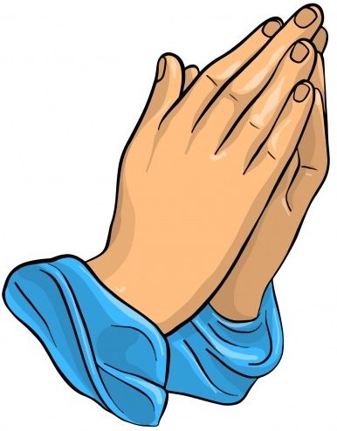
OREMOS
RITOS FINAIS

Slide 51
PR: Ó Deus, que nos fizestes provar as alegrias do céu, dai-nos desejar sempre o alimento que nos traz a verdadeira vida. Por Cristo, nosso Senhor.
Todos: Amém
Notes:
<número>

Slide 52

AVISOS

Slide 53
MARIA DE NAZARÉ
Maria de Nazaré, Maria me cativou,
Fez mais forte a minha fé, e por filho me adotou.
Às vezes eu paro e fico a pensar e sem perceber me Vejo a rezar.
E meu coração se põe a cantar, pra virgem de Nazaré.
Menina que Deus amou e escolheu, pra Mãe de Jesus, o Filho de Deus.
Maria que o povo inteiro elegeu, Senhora e Mãe do céu.
A...VE MARIA, A...VE MARIA, A...VE MARI......A, MÃE DE JESUS.
A...VE MARIA, A..VE MARIA, A...VE MARI......A, MÃE DE JESUS.
Maria que eu quero bem, Maria do puro amor
Igual a você, ninguém Mãe pura do meu Senhor
Em cada mulher que a terra criou Um traço de Deus Maria deixou
Um sonho de Mãe Maria plantou Pro mundo encontrar a paz
Maria que fez o Cristo falar Maria que fez Jesus caminhar
Maria que só viveu pra seu Deus Maria do povo meu.
Notes:
E F#m B7 E
Maria de Nazaré, Maria me cativou,
E F#m B7 E
Fez mais forte a minha fé, e por filho me adotou.
Bm A Am E
Às vezes eu paro e fico a pensar e sem perceber me vejo a rezar.
C#m F#m B7 E
E meu coração se põe a cantar, pra virgem de Nazaré.
Bm7 A Am E
Menina que Deus amou e escolheu, pra Mãe de Jesus, o Filho de Deus.
C#m F#m B7 E
Maria que o povo inteiro elegeu, Senhora e Mãe do céu.
E F#m B7 E A B7 E
A...VE MARIA, A...VE MARIA, A...VE MARI......A, MÃE DE JESUS.
E F#m B7 E C#m F#m B E
A...VE MARIA, A..VE MARIA, A...VE MARI......A, MÃE DE JESUS.
E F#m B7 E E F#m
Maria que eu quero bem, Maria do puro amor Igual a você, ninguém
B7 E
Mãe pura do meu Senhor
Bm A Am E
Em cada mulher que a terra criou Um traço de Deus Maria deixou
C#m F#m B7 E
Um sonho de Mãe Maria plantou Pro mundo encontrar a paz
Bm A Am E
Maria que fez o Cristo falar Maria que fez Jesus caminhar
C#m F#m B7 E
Maria que só viveu pra seu Deus Maria do povo meu.

